Slide 1
业务执行开始
业务执行结束
业务执行
时间轴
审计开始
审计完成
提取服务端信息
提取执行结果
提取请求端信息
提取执行时间
提取人员信息
提取操作信息
提取资源信息
MPMC Queue
Consumer
Consumer
Consumer
Consumer

Slide 2
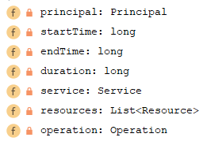
核心模型
AuditEvent
· principal: 操作人
· startTime 开始时间
· endTime 结束时间
· duration 耗时多久
· service 在哪个服务上
· resources 对哪些资源进行操作
· operation 执行了什么操作
用一句话来表述，解决了5W/1H：
Who (principal) 于when开始（startTime），在where (service 服务)，对 what(resources)进行了which (operation)

Slide 3
核心入口类：Auditor
核心方法 | 方法描述
startAudit() | 开始审计，内部会触发startSyncAudit()或者startAsyncAudit()
finishAudit() | 完成审计，内部会触发finishSyncAudit()或者finishAsyncAudit()
startSyncAudit() | 以同步的方式开始审计
finishSyncAudit() | 以同步的方式完成审计
startAsyncAudit() | 以异步的方式开始审计
finishAsyncAudit() | 以异步的方式完成审计
doAudit() | 一次性完成审计，内部会直接调startAudit(),finishAudit()

Slide 4
Auditor::startAudit执行流程
filter
提取Principal
filter
filter
提取Service
AuditEventExtractor
提取Operation
OperationExtractor
基于@Operation注解
基于配置文件
基于自定义
filter
提取Resources
ResourceExtractor
基于注解
基于配置文件
基于自定义
filter
filter

Slide 5
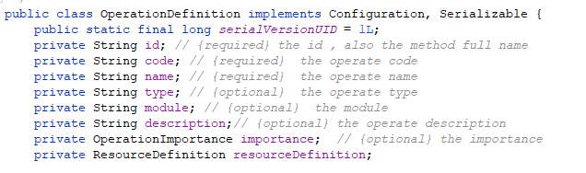
OperationDefinition结构
ResourceDefinition 中提供了两个最重要的属性：resourceId, resourceName,
甚至可以在这里定义其他的任何的你需要的属性

Slide 6
OperationDefinition构建方式
基于注解：内置提供了@Operation，也可以自定注解
基于配置文件: 内置提供了yaml格式，其他方式可以自定义
基于自定义
可以参考 auditor-examples模块下的operation.yml文件

Slide 7
ResourceDefinition 构建
基于注解：内置提供了@Resource,@ResourceProperty,@ResourceId,@ResourceName,@resourceMapping等众多内置注解，也可以自定注解
基于配置文件: 内置提供了yaml格式，其他方式可以自定义
基于自定义
可以参考 auditor-examples模块下的operation.yml文件

